Slide 1


Classification of fraudulent and real message from SMS
การจำแนกข้อความหลอกหลวงและข้อความจริง จาก SMS
พีท อ่อนทอง
อภิรักษ์ ดุลยเกษม

Slide 2
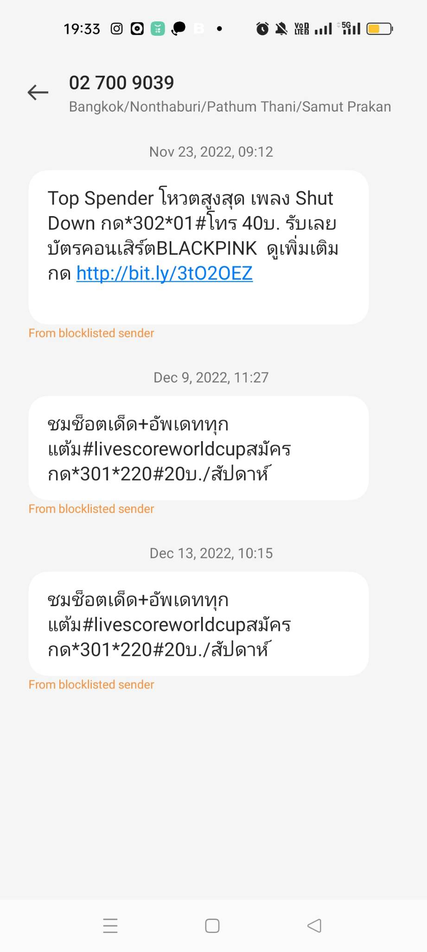
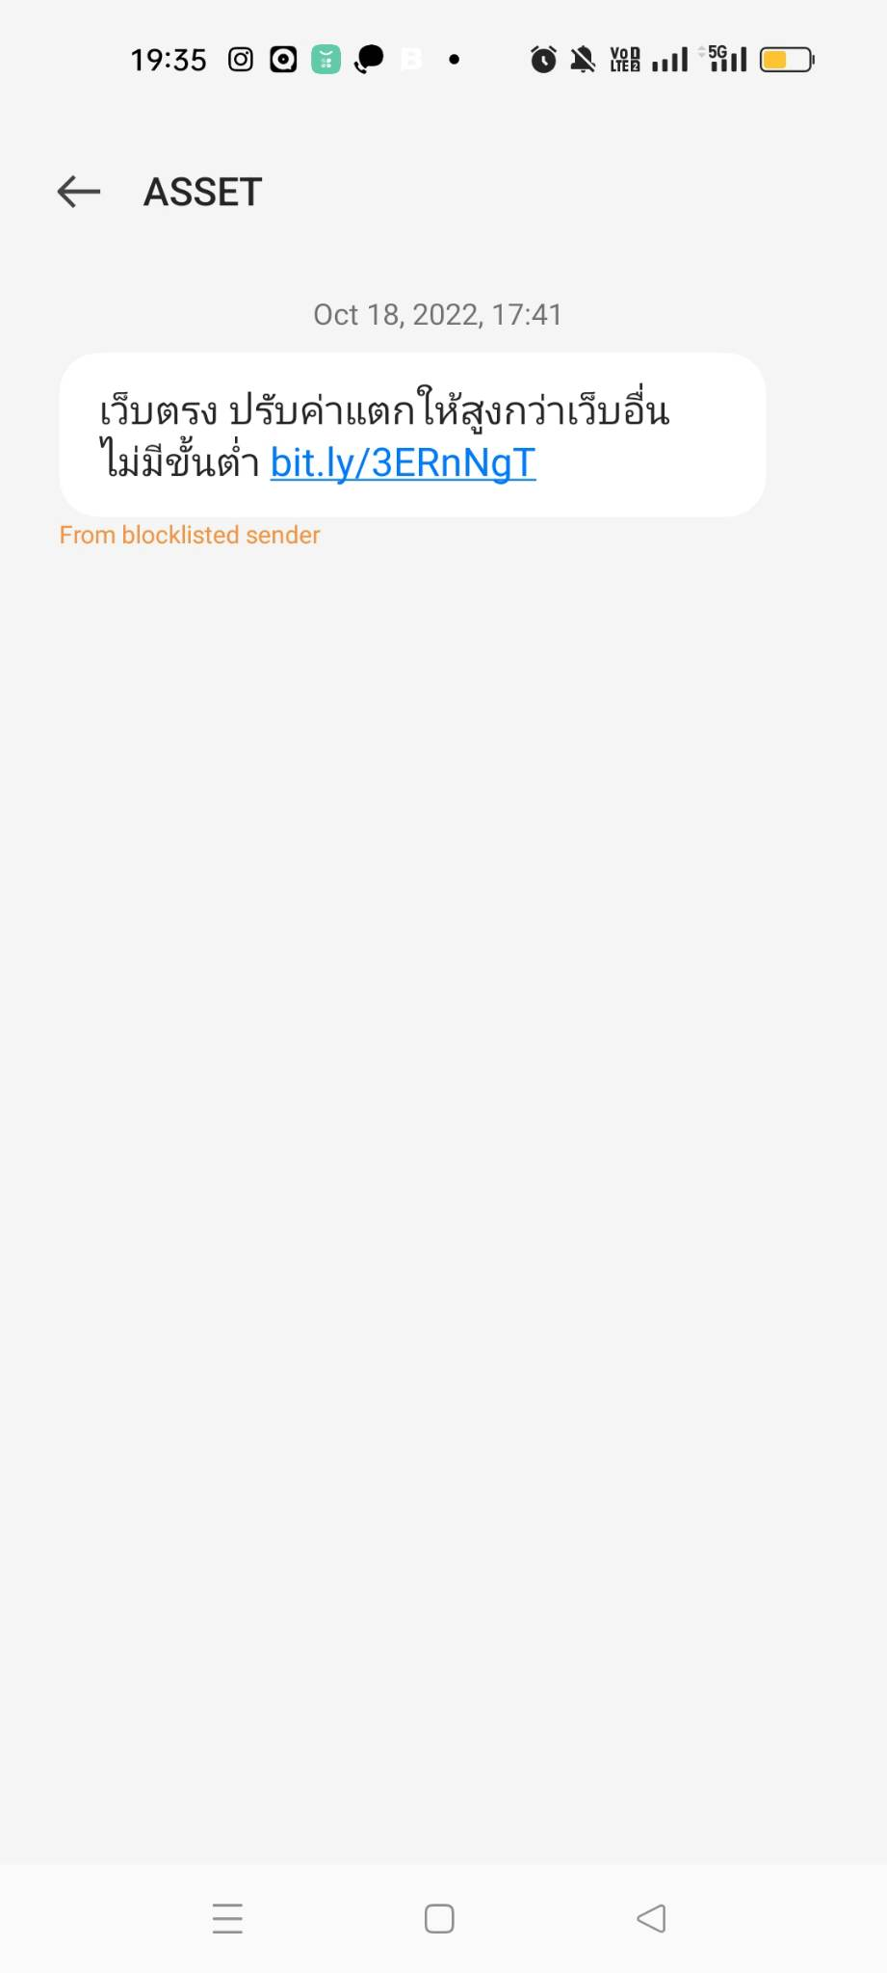
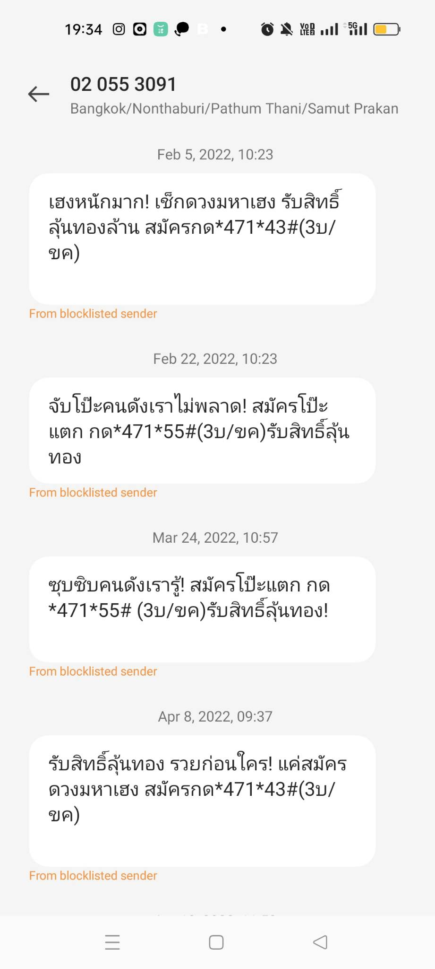
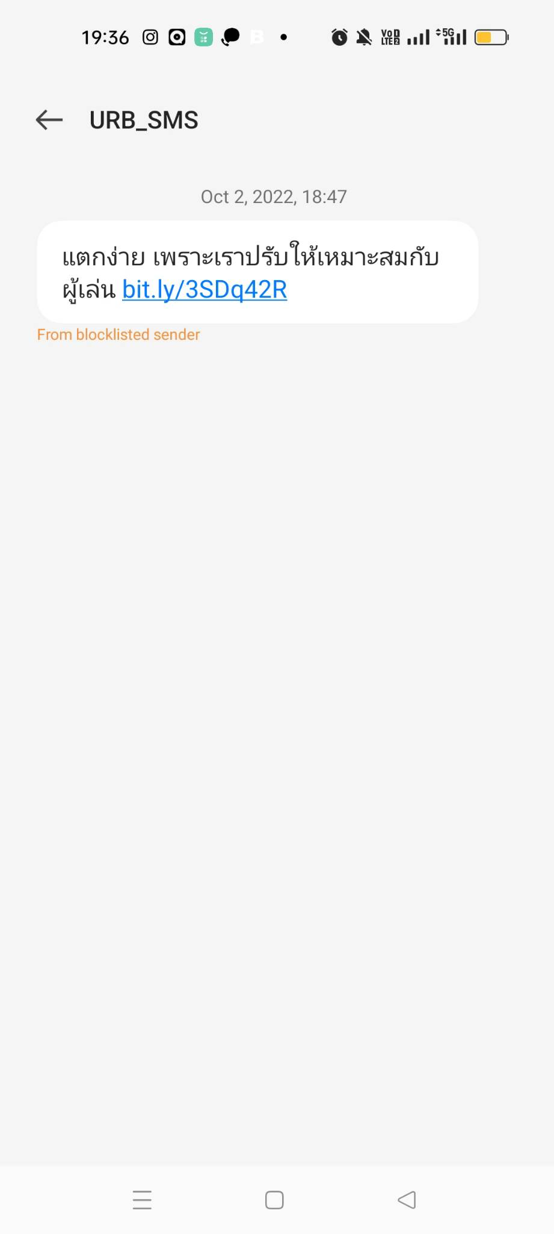
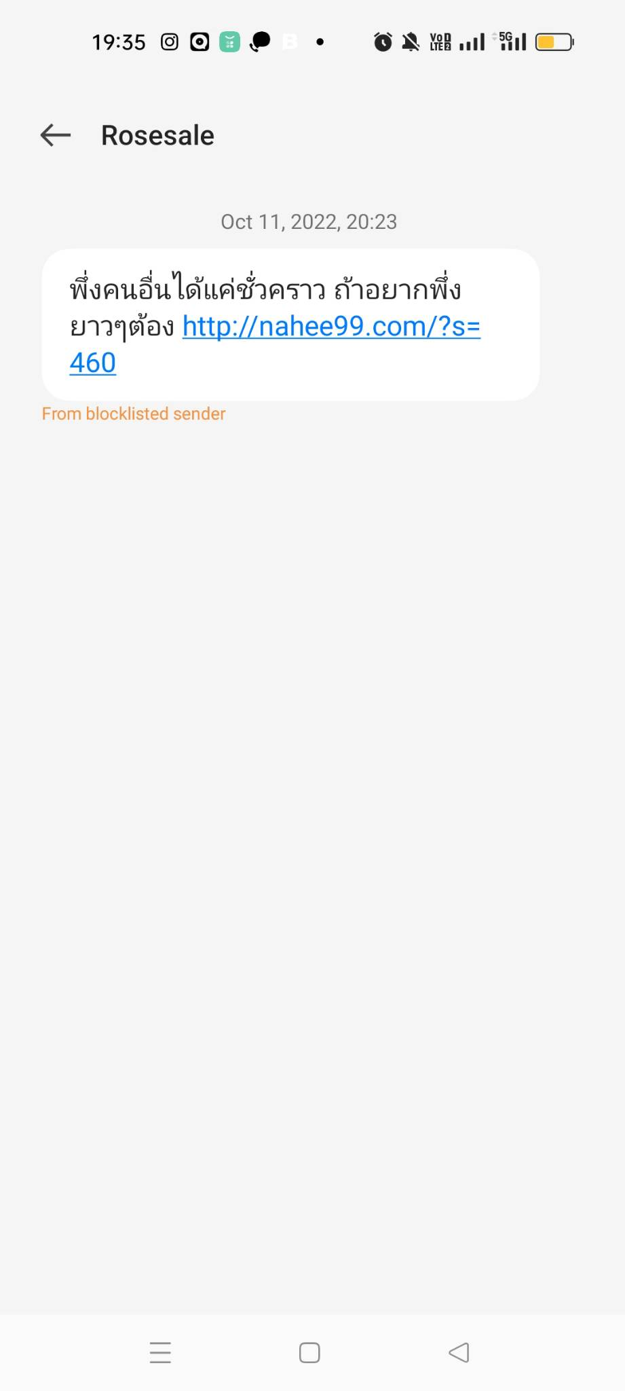
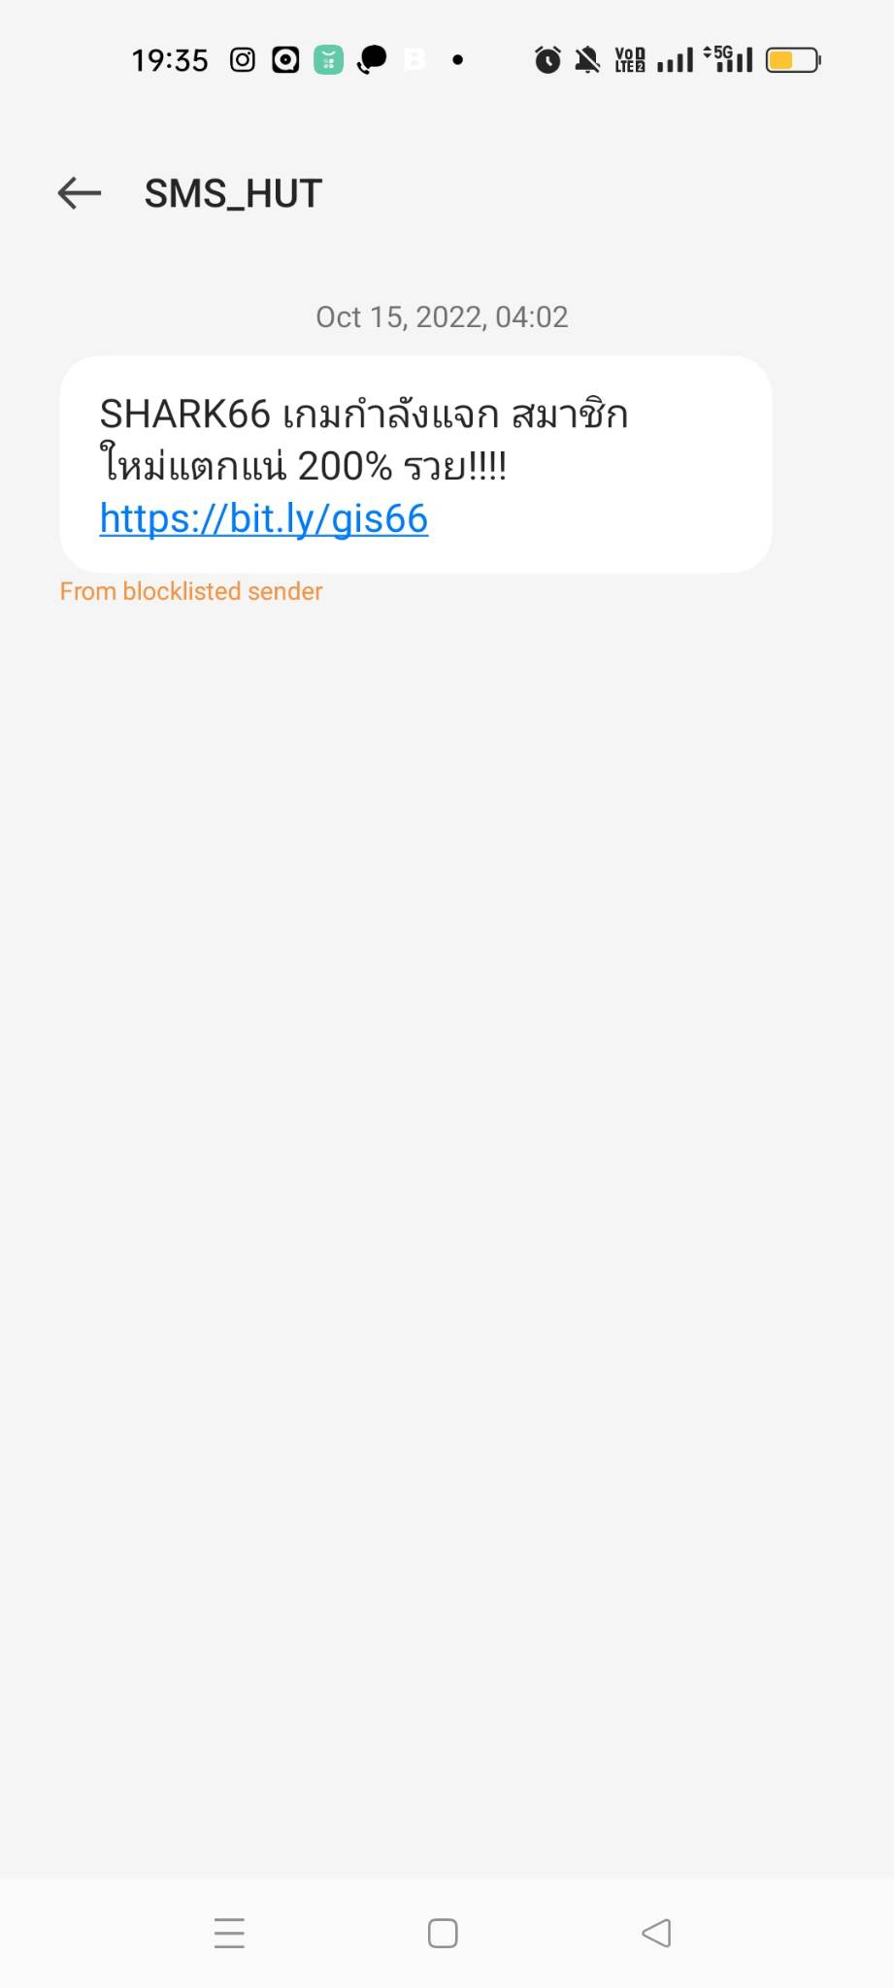
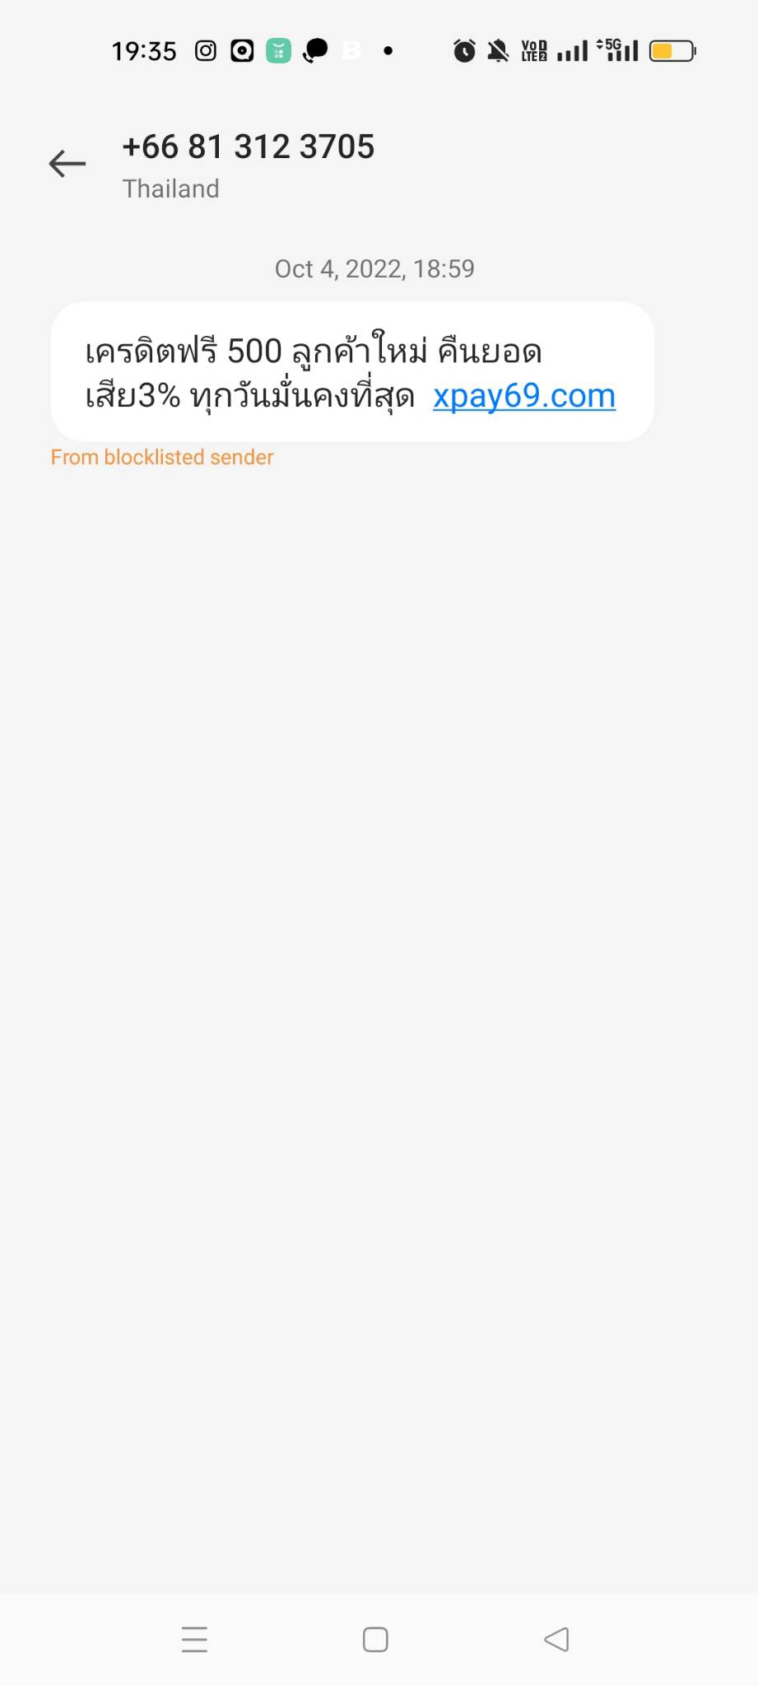
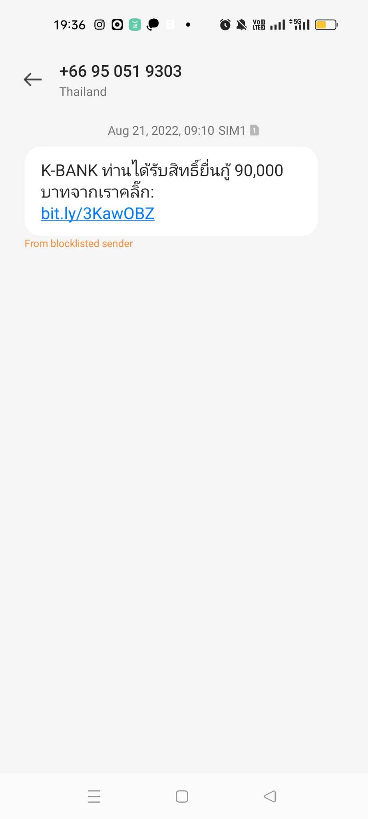
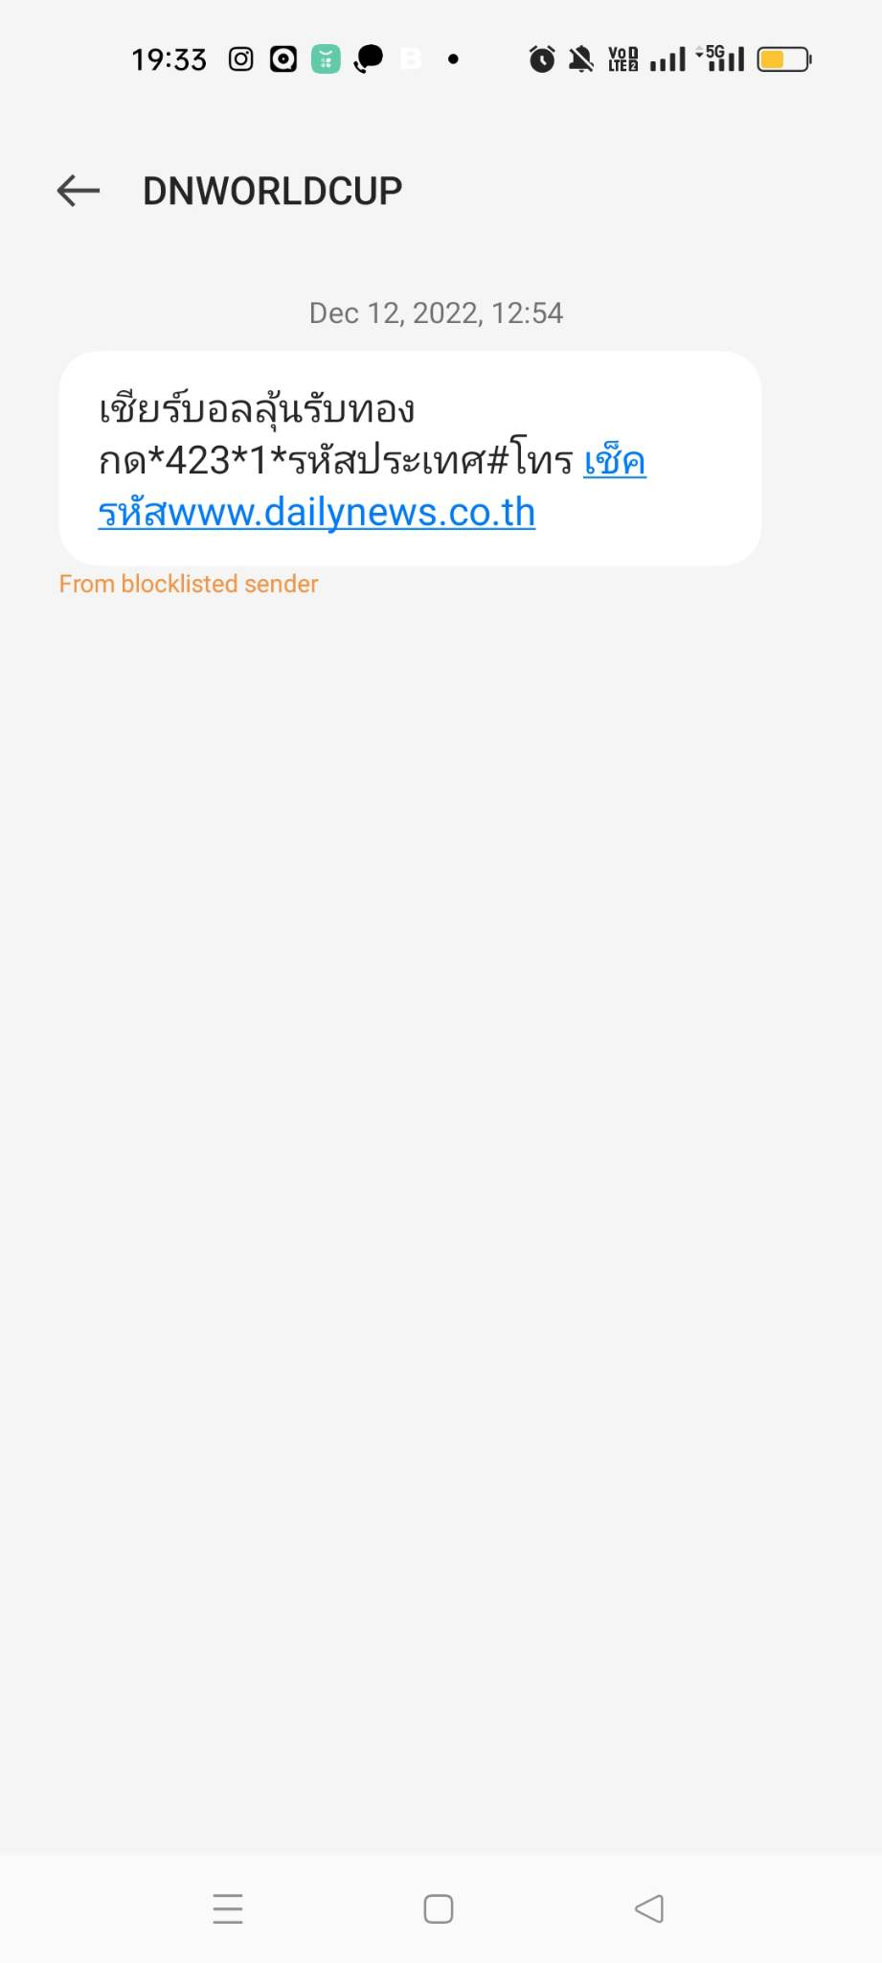
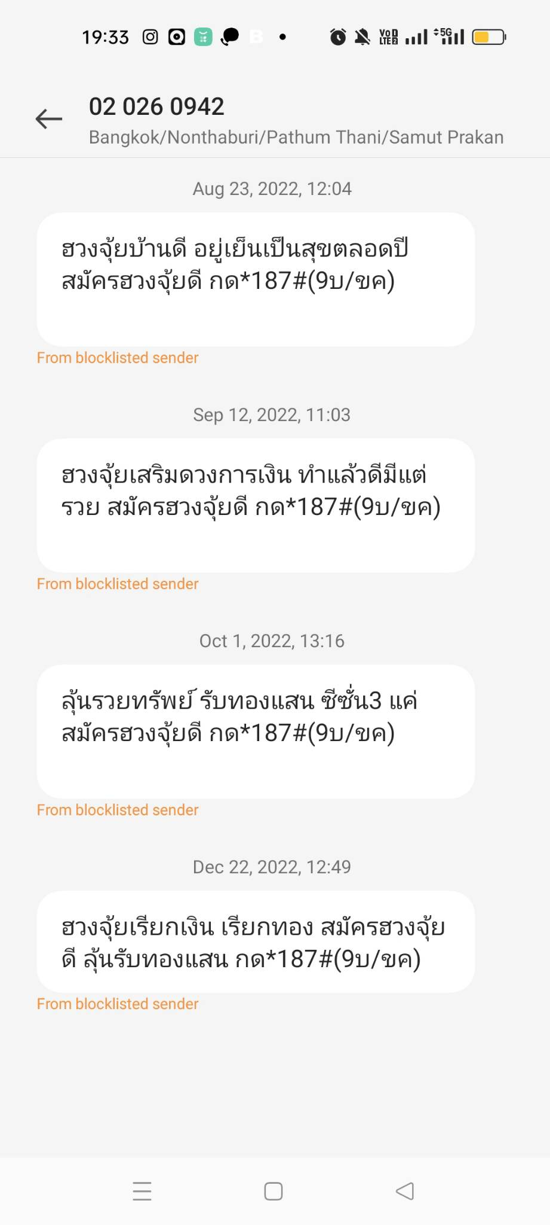
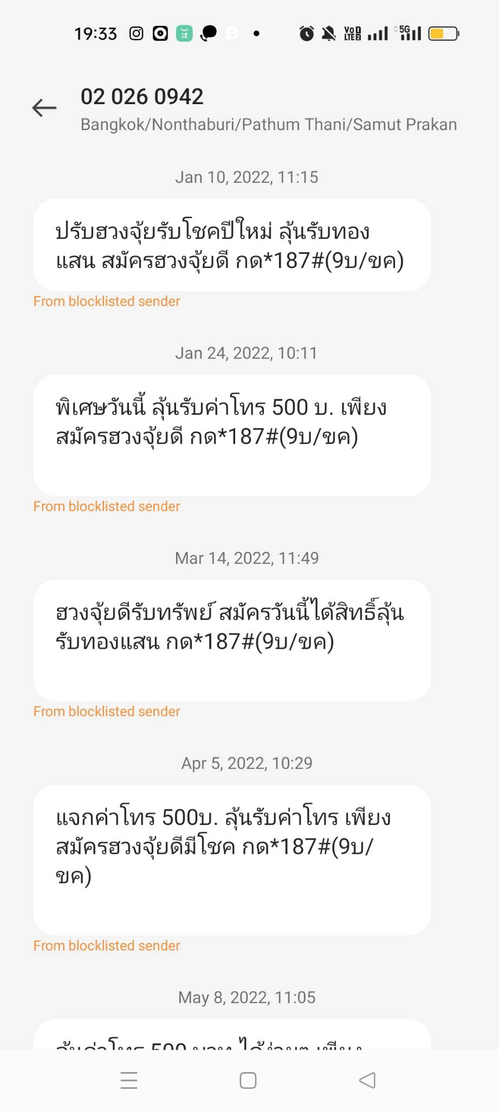

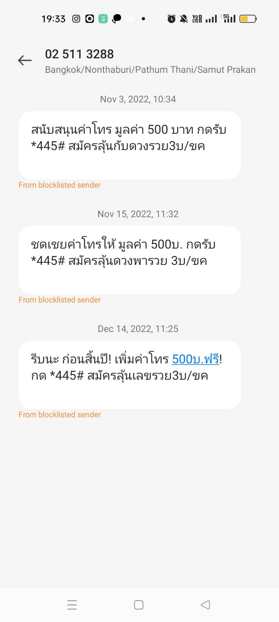
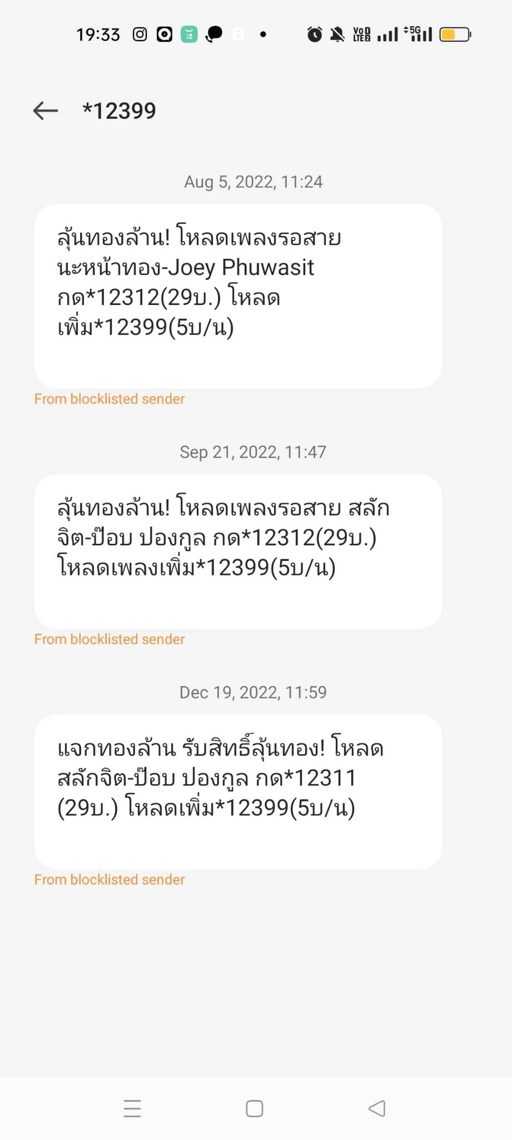
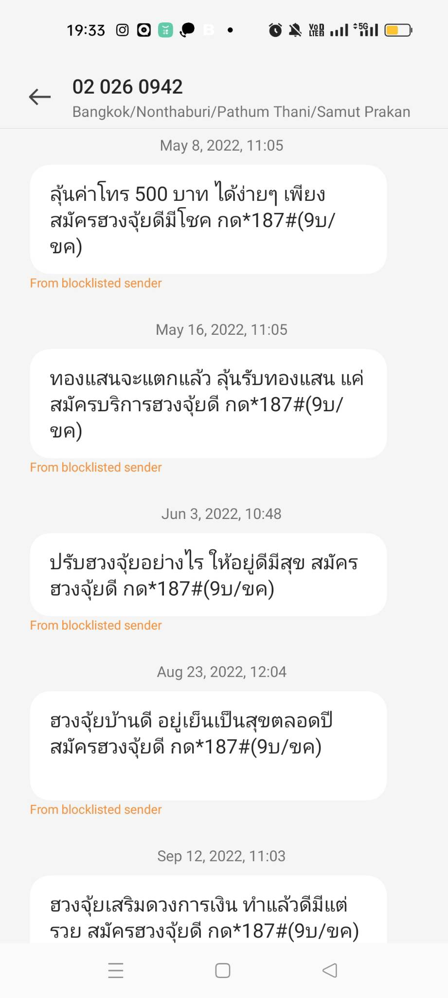

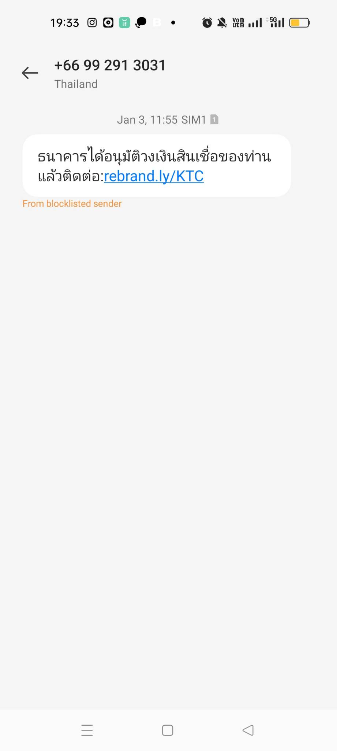
เงินเท่านั้นที่ knock everything ธนบัตรเท่านั้น ที่ทำให้เราได้โบยบิน

Slide 3

วัตถุประสงค์
เพื่อศึกษาการจำแนก SMS หลอกลวง และ SMS จริง
จาก Machine learning

Slide 4




Random
Forest
Naive Bayes
LSTM
SVM
M O DEL

Slide 5


ข้อความหลอกลวง
ข้อความจริง
คุ้ม2ต่อ! รับคูปองส่วนลด10% + ลุ้นรับ 5,000.จาก Happy Bag ทันทีเพียงซื้อแพคเกจเสริม 30 บาทขึ้นไป
คุณสามารถกู้สินเชื่อ K-PLUS 200,000 บาท
www.slot888.com

Slide 6



ขอบเขตงานวิจัย
200
400
SMS จริง
200
จำนวน SMS
SMS หลอกลวง

Slide 7
CLEANING DATA
- , @ , :
ลำดับที่ | ตัวอย่างข้อความ
1 | “ชำระ 55.00บ บัตร x-2636@Foodpanda Thailand 22:02น”
2 | “OTP = 290291 [รหัสอ้างอิง:48NEAD] เพื่อทำรายการผ่าน 'แอปไทยชนะ' ภายใน 5 นาที”
= , [ , ] , : , ‘ , ’

Slide 8



Pythainlp
สวัสดี
ท่านผู้ชมทุกท่านครับ
Word
Segmentation
nltk
Hello
all viewers.

Slide 9

“NUM”
Numeric to “NUM”
I don’t know 12345….
I don’t know word
TfidfVectorizer

Slide 10
Random
Forest
Naive Bayes
LSTM
SVM
M O DEL
80 / 20
Train / Test

Slide 11
 | Precision | Recall | F1-Score | Support
0 (Real) | 0.95 | 1 | 0.97 | 36
1 (Defraud) | 1 | 0.95 | 0.98 | 44
Naïve
Bayes
 |  | Actual
 |  | 0 (Real) | 1 (Defraud)
Predict | 0 (Real) | 36 | 0
 | 1 (Defraud) | 2 | 42
97
%
Accuracy

Slide 12
 | Precision | Recall | F1-Score | Support
0 (Real) | 0.92 | 0.94 | 0.93 | 36
1 (Defraud) | 0.95 | 0.93 | 0.94 | 44
Random
Forest
 |  | Actual
 |  | 0 (Real) | 1 (Defraud)
Predict | 0 (Real) | 34 | 2
 | 1 (Defraud) | 2 | 42
93
%
Accuracy

Slide 13
 | Precision | Recall | F1-Score | Support
0 (Real) | 0.94 | 0.94 | 0.94 | 36
1 (Defraud) | 0.95 | 0.95 | 0.95 | 44
LSTM
 |  | Actual
 |  | 0 (Real) | 1 (Defraud)
Predict | 0 (Real) | 35 | 1
 | 1 (Defraud) | 3 | 41
95
%
Accuracy

Slide 14
 | Precision | Recall | F1-Score | Support
0 (Real) | 0.95 | 0.97 | 0.96 | 36
1 (Defraud) | 0.98 | 0.95 | 0.97 | 44
SVM
 |  | Actual
 |  | 0 (Real) | 1 (Defraud)
Predict | 0 (Real) | 35 | 1
 | 1 (Defraud) | 2 | 42
96
%
Accuracy

Slide 15
THE BEST
ACCURACY
97
%
Classification of fraudulent
and real message from SMS
Naïve Bayes

Slide 16




ข้อเสนอแนะ
Good
Good for model
Personal Information
Bad

Slide 17

SHARK66 เกมกำลังแจก สมาชิกใหม่แตกแน่ 200% รวย!!! https:///bit.ly/gis76
แตกง่าย เพราะเราปรับให้เหมาะสมกับผู้เล่น bit.ly/3SDq422R

Slide 18
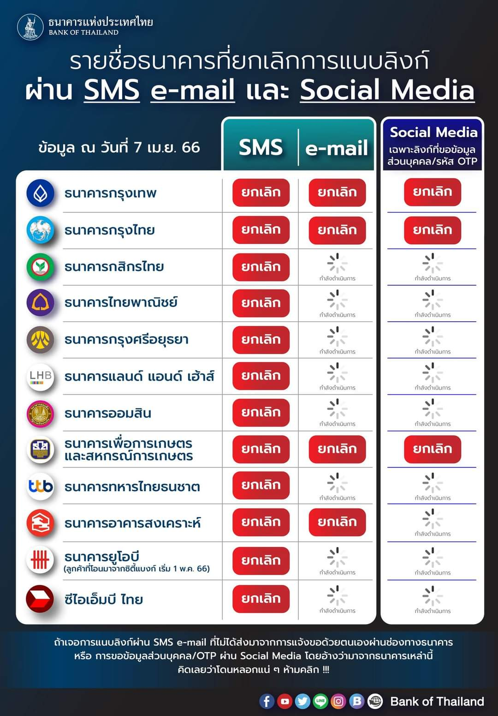

ระวัง!!!
SMS แบบแนบลิงก์

Slide 19

Q&A

